Slide 1
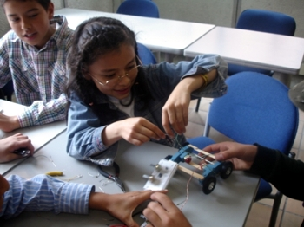
república de panamá ministerio de educación i.p. t.el silencio tema: aplicaciones de la robótica en educación ,medicina ,agricultura, industria ,área espacial integrantes: norma serrano yajari chuito John Smith bercelio santos abdiel palacio grupo:xid

Slide 2
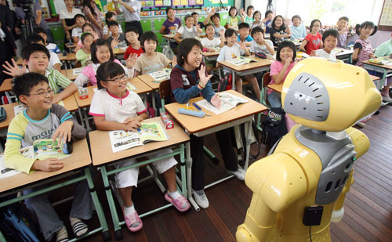
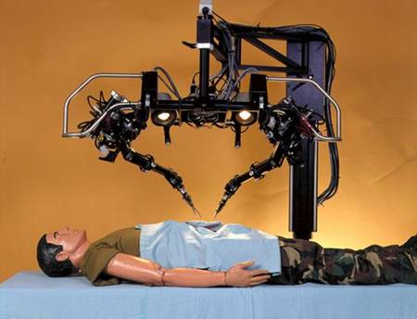
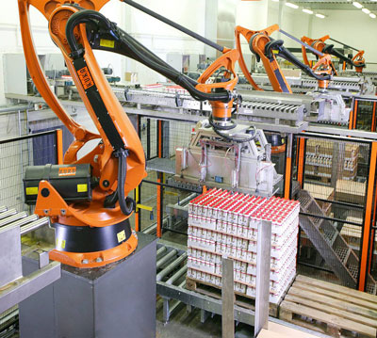
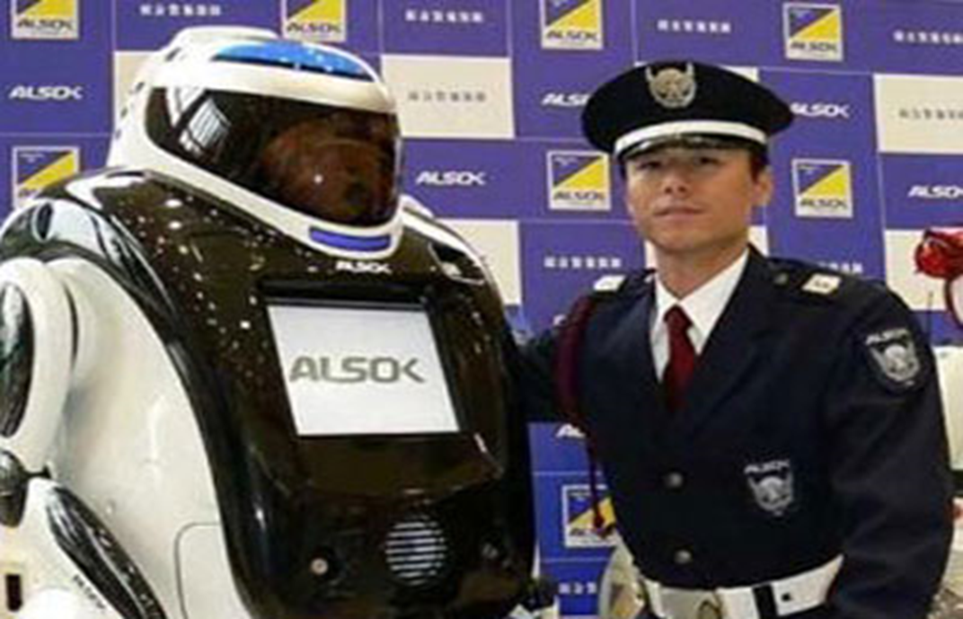
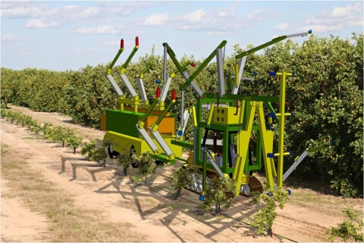
Tema: aplicaciones de la robótica
En la educación
En la medicina
En la agricultura
En la industria
En el área espacial

Slide 3
Robótica en la educación
las primeras formas de aparición de la robótica en la educación:
Primero,los programas educacionales utilizan la simulación de control de robots como un medio de enseñanza. Un ejemplo palpable es la utilización del lenguaje de programación del robot Karel, el cual es un subconjunto de Pascal; este es utilizado por la introducción a la enseñanza de la programación.
El segundo y de uso más común es el uso del robot tortuga en conjunción con el lenguaje LOGO para enseñar ciencias computacionales. LOGO fue creado con la intención de proporcionar al estudiante un medio natural y divertido en el aprendizaje de las matemáticas.

Slide 4
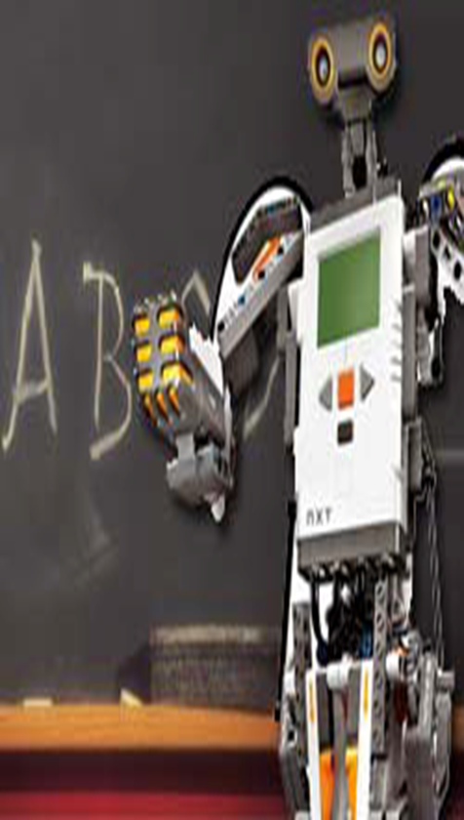
En tercer lugar está el uso de los robots en los salones de clases. Una serie de manipuladores de bajo costo, robots móviles, y sistemas completos han sido desarrollados para su utilización en los laboratorios educacionales. Debido a su bajo costo muchos de estos sistemas no poseen una fiabilidad en su sistema mecánico, tienen poca exactitud, no existen los sensores y en su mayoría carecen de software.

Slide 5
Robótica en medicina
La robótica es de gran utilidad en la medicina; debido a que al ser programable y tener precisión exacta, permite al especialista acceder de mejor manera a áreas de riesgo o áreas en donde no se puede generar error alguno. Esta tecnología, además de ofrecer una intervención mejorada, ayuda al paciente a que su recuperación sea más rápida, no daña los tejidos sanos que se encuentran cercanos al área de operación y elimina lo que se conoce como temblores humanos al momento de la cirugía. No solo está presente al momento de operación, sino que la robótica también favorece a un paciente con alternativas de prótesis o suministro de medicamentos; éste último es necesario más que nada en pacientes que no tienen reacciones; es decir a aquellas personas que se encuentran en situaciones críticas. Es por esto que a continuación se clasificará a la robótica médica en tres etapas de asistencia.

Slide 6
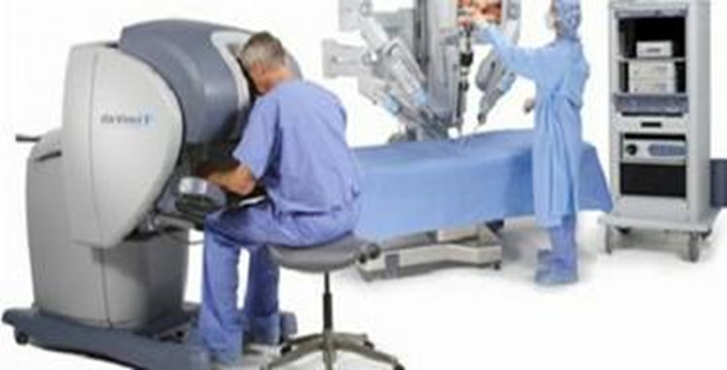
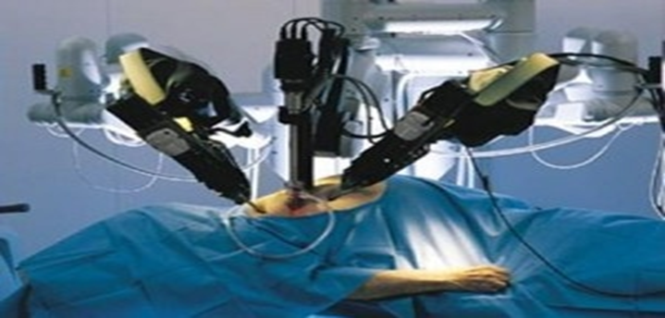

Slide 7
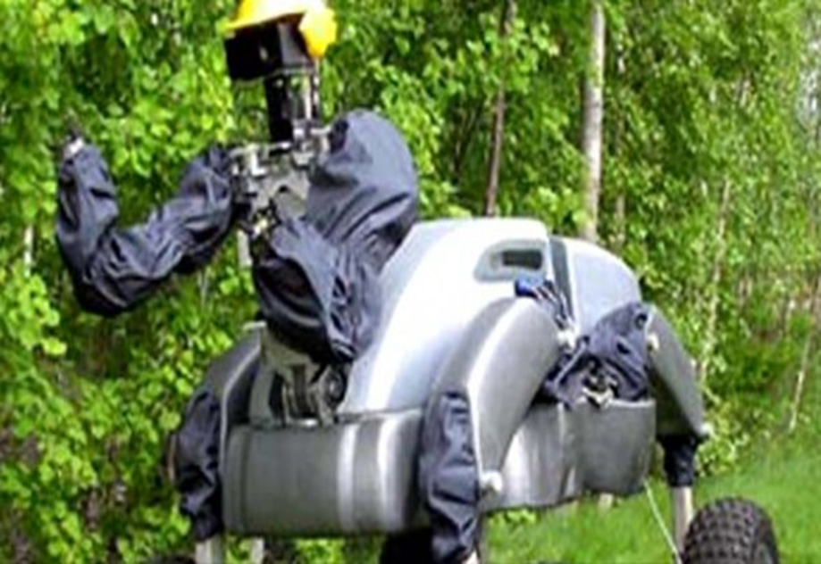
Robótica en la agricultura
Tanto en la agricultura protegida como extensiva se requiere de mucha mano de obra y equipos, debido al incremento de los volúmenes de producción requeridos, por lo que es necesario desarrollar nuevas sistemas para mejorar la eficiencia de los equipos utilizados en las labores agrícolas, las cuales consisten en combinar las tecnologías informática, electrónica y mecánica disponible para el desarrollo de máquinas más inteligentes y eficientes, que puedan hacer las actividades agrícolas de manera correcta.

Slide 8
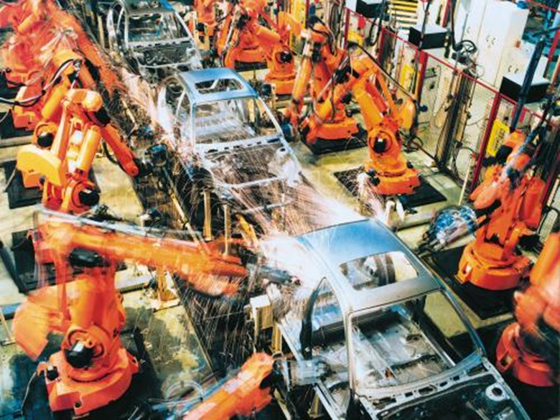
Robótica en la industria
En la industria hay mucho campo para la robótica, la que podemos dividir en 4 partes fundamentales:
Aplicación de transferencia de material
Carga y descarga de máquinas Operación de procesamiento
Otras operaciones de proceso.

Slide 9
robótica En el área espacial
La exploración espacial posee problemas especiales para el uso de robots. El medio ambiente es hostil para el ser humano, quien requiere un equipo de protección muy costoso tanto en la Tierra como en el Espacio. Muchos científicos han hecho la sugerencia de que es necesario el uso de Robots para continuar con los avances en la exploración espacial; pero como todavía no se llega a un grado de automatización tan precisa para ésta aplicación, el ser humano aún no ha podido ser reemplazado por estos. Por su parte, son los teleoperadores los que han encontrado aplicación en los transbordadores espaciales. En Marzo de 1982 el transbordador Columbia fue el primero en utilizar este tipo de robots, aunque el ser humano participa en la realización del control de lazo cerrado. Algunas investigaciones están encaminadas al diseño, construcción y control de vehículos autónomos, los cuales llevarán a bordo complejos laboratorios y cámaras muy sofisticadas para la exploración de otros planetas. La NASA a través de su proyecto espacial Pathfinder, tocó suelo marciano el 4 de Julio de 1997 con el Sojourner. Se trataba de un robot pequeño (65cm x 45 cm x 25 cm) y que tenía varios objetivos.

